Slide 1
TOÁN

Slide 2
Chủ đề 10
ÔN TẬP CUỐI NĂM
Bài 39
ÔN TẬP CÁC SỐ VÀ PHÉP TÍNH
TRONG PHẠM VI 100
Trang 88/SGK

Slide 3
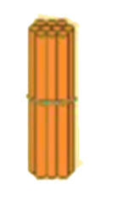
Số?
1
Chục | Đơn vị | Viết số | Đọc số
3
5
35
Ba mươi lăm
Notes:
Cho HS quan sát trực quan để biết có mấy chục, mấy đơn vị

Slide 4
Chục | Đơn vị | Viết số | Đọc số
4
4
Bốn mươi tư
44
Notes:
Cho HS quan sát trực quan để biết có mấy chục, mấy đơn vị

Slide 5
Chục | Đơn vị | Viết số | Đọc số
6
1
Sáu mươi mốt
61
Notes:
Cho HS quan sát trực quan để biết có mấy chục, mấy đơn vị

Slide 6
Chục | Đơn vị | Viết số | Đọc số
8
0
Tám mươi
80
Notes:
Cho HS quan sát trực quan để biết có mấy chục, mấy đơn vị

Slide 7
Chục | Đơn vị | Viết số | Đọc số
5
3
Năm mươi ba
53
Notes:
Cho HS quan sát trực quan để biết có mấy chục, mấy đơn vị

Slide 8
2
Số?
a)
7
80
60
6

Slide 9
Số?
2
a)
40
7
47 = +
50
?
60
9
3
53 = +
69 = +
?
90
96 = +
?
?
6
Notes:
GV HDHS hiểu cầu mẫu

Slide 10
3
Độ dài bước chân của Mai, Việt, Nam lần lượt là 32 cm, 30 cm, 34 cm.
30 cm
32 cm
34 cm
a) Ai có bước chân dài nhất?
b) Ai có bước chân ngắn nhất?
Notes:
Cho HS tư duy trước rồi qua slide sau GV minh hoạ sau

Slide 11
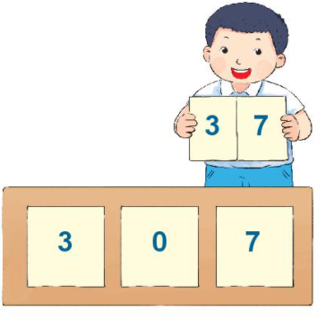
4
Bạn Việt ghép hai trong ba tấm thẻ như hình vẽ để được các số có hai chữ số. Việt có thể ghép được những số nào?
37
73
30
70
Notes:
GD bảo vệ môi trường, tình yêu thiên nhiên

Slide 12
Dặn dò:
- Xem lại bài đã học
- Hoàn thành vở bài tập
- Chuẩn bị bài: Luyện tập
trang 96.

